Slide 1
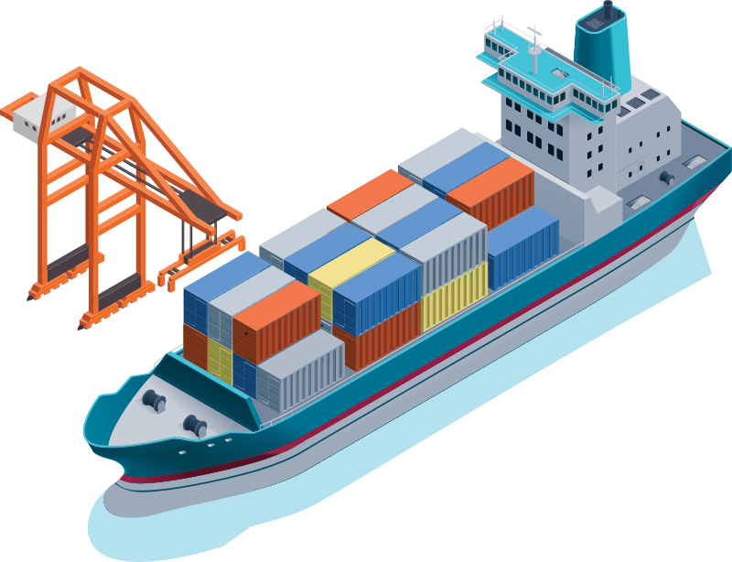
Containers
Contenedores y Maquinas Virtuales
Julio Cesar Robles Uribe
Arquitecto de Soluciones

Slide 2
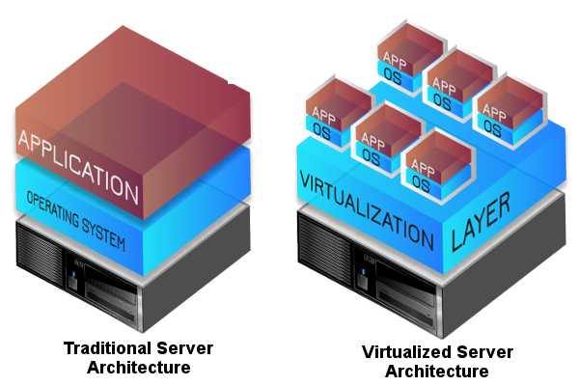
Qué es la Virtualización?
La virtualización es una tecnología que permite crear múltiples entornos simulados o recursos dedicados desde un solo sistema de hardware físico.
Notes:
https://www.redhat.com/es/topics/virtualization
https://www.redhat.com/es/topics/virtualization/what-is-virtualization
La virtualización es una tecnología que permite crear servicios de TI útiles, con recursos que están tradicionalmente limitados al hardware.
Gracias a que distribuye las funciones de una máquina física entre varios usuarios o entornos, posibilita el uso de toda la capacidad de la máquina.

Slide 3
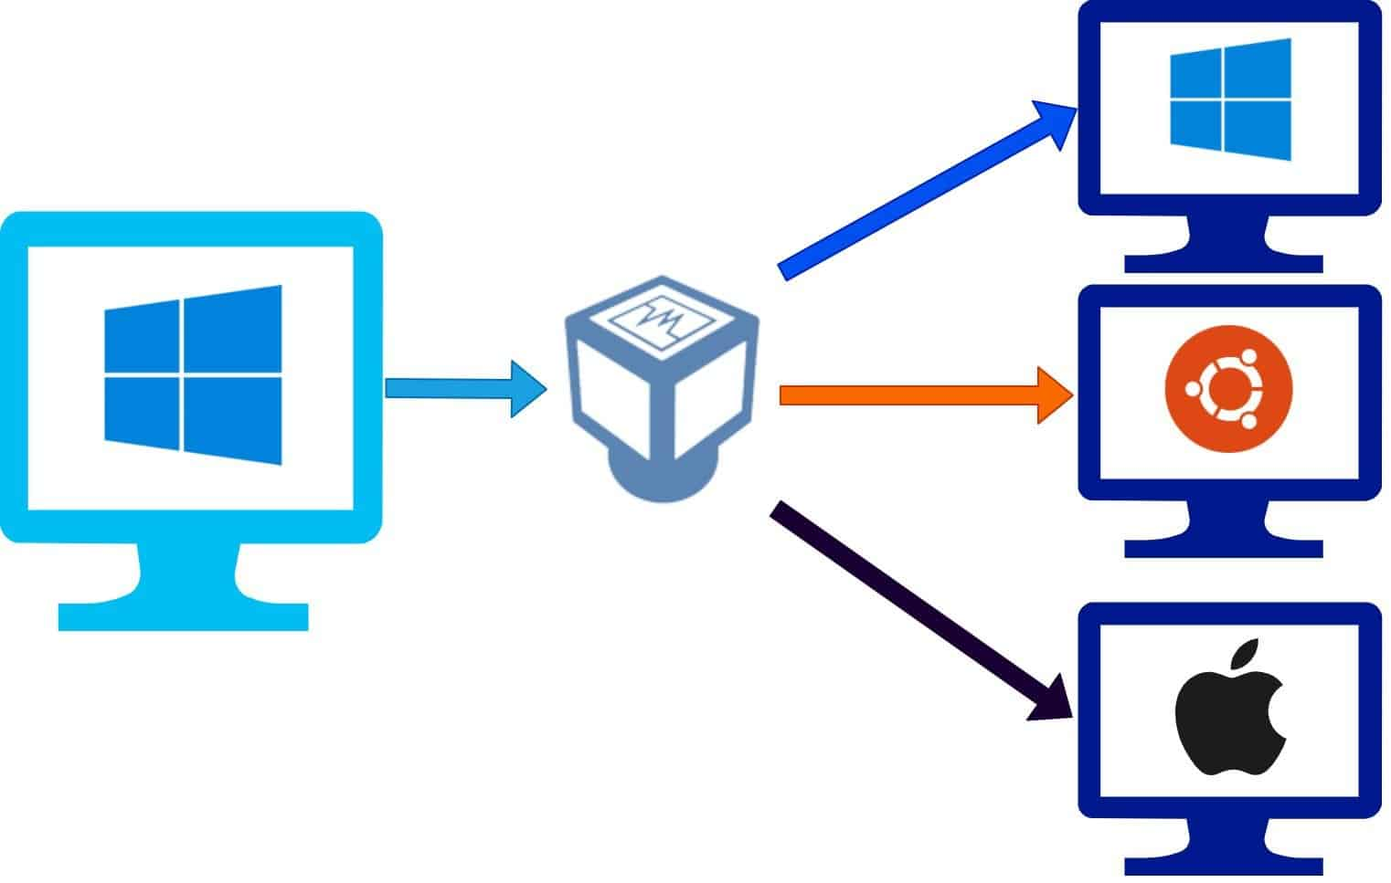
Qué es una maquina Virtual?
Una máquina virtual (VM) es un entorno virtual que funciona como sistema informático virtual con su propia CPU, memoria, interfaz de red y almacenamiento, pero se crea en un sistema de hardware físico, ya sea en las instalaciones o no.
Notes:
https://www.redhat.com/es/topics/virtualization/what-is-a-virtual-machine
El sistema de software se llama hipervisor, y se encarga de separar los recursos de la máquina del sistema de hardware e implementarlos adecuadamente para que la VM pueda utilizarlos.

Slide 4
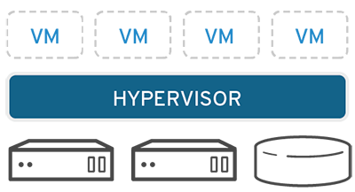
Como Funciona la Virtualización?
El software denominado hipervisor separa los recursos físicos de los entornos virtuales que los necesitan.
Notes:
https://www.redhat.com/es/topics/virtualization/what-is-virtualization
El software denominado hipervisor separa los recursos físicos de los entornos virtuales que los necesitan. Los hipervisores pueden controlar un sistema operativo (como una computadora portátil) o instalarse directamente en el hardware (como un servidor), que es la forma en que la mayoría de las empresas implementan la virtualización. Los hipervisores toman los recursos físicos y los dividen de manera tal que los entornos virtuales puedan usarlos.

Slide 5
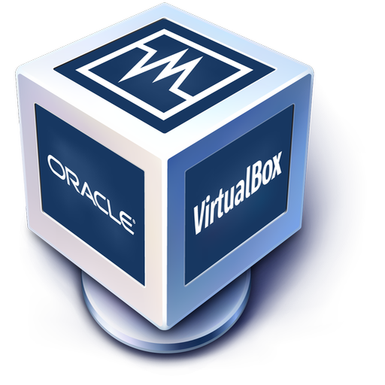
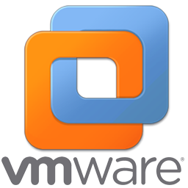
Historia de la Virtualización
Aunque inicia en la década de los 70’s, comenzó a adaptarse más ampliamente a principios del año 2000, con la inclusión de software que facilitaba el proceso.

Slide 6
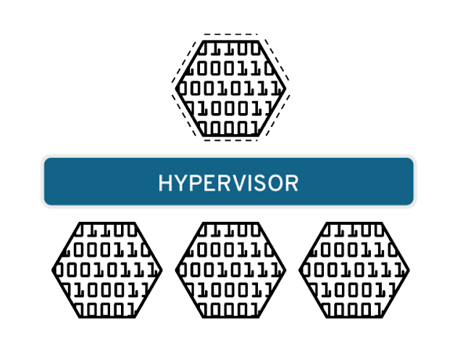
Tipos de Virtualización
Virtualización de los Datos
Los datos que se encuentran distribuidos en varias ubicaciones pueden consolidarse en una sola fuente.
Notes:
https://www.redhat.com/es/topics/virtualization/what-is-virtualization
Los datos que se encuentran distribuidos en varias ubicaciones pueden consolidarse en una sola fuente. La virtualización de los datos posibilita que las empresas los traten como si fueran un suministro dinámico, ya que proporciona funciones de procesamiento que permiten reunir datos de varias fuentes, incorporar fuentes nuevas fácilmente y transformar los datos según las necesidades de los usuarios. Las herramientas que forman parte de este proceso interactúan con varias fuentes de datos y permiten tratarlas como si fueran solo una. Gracias a ello, cualquier aplicación o usuario puede obtener los datos que necesita, de la manera que los requiere en el momento justo.

Slide 7
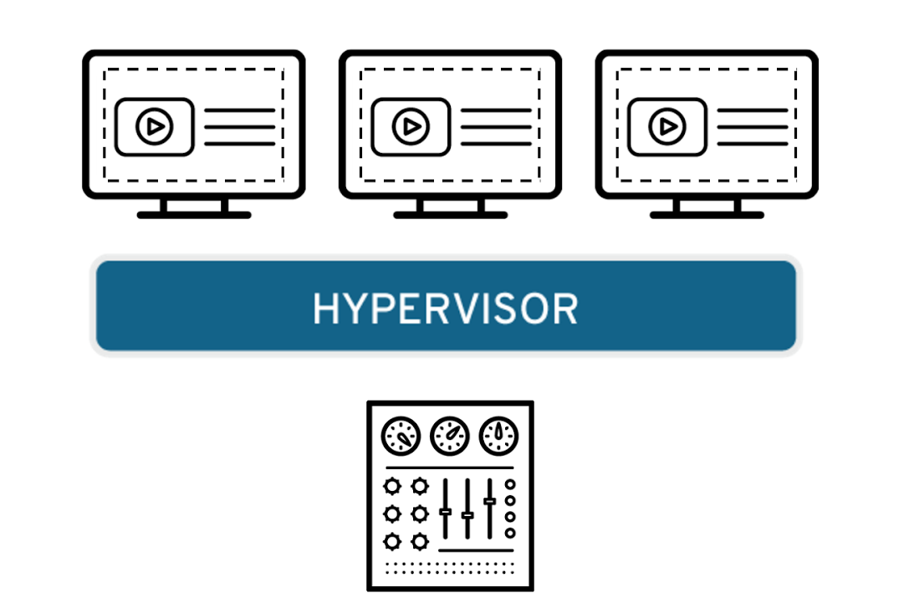
Tipos de Virtualización
Virtualización de escritorios
La virtualización de escritorios permite que los administradores realicen múltiples configuraciones, actualizaciones y controles de seguridad en todos los escritorios virtuales.
Notes:
La virtualización de escritorios suele confundirse con la virtualización de los sistemas operativos, la cual permite implementar muchos de estos en una sola máquina. Sin embargo, la primera posibilita que un administrador central o una herramienta de administración automatizada implementen entornos simulados de escritorio en cientos de máquinas físicas al mismo tiempo. A diferencia de los entornos de escritorio tradicionales que se instalan, configuran y actualizan físicamente en cada máquina, la virtualización de escritorios permite que los administradores realicen múltiples configuraciones, actualizaciones y controles de seguridad en todos los escritorios virtuales.
Un escritrio virtual, es la conexión al escritorio actual de forma remota, ejemplos:
Remote Desktop, TeamViewer, VNC o AnyDesk

Slide 8
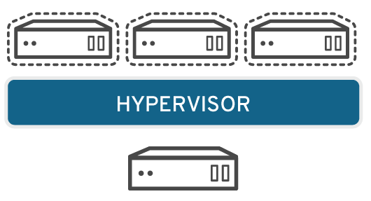
Tipos de Virtualización
Virtualización de los servidores
La virtualización de un servidor, que implica dividirlo para que sus elementos puedan utilizarse para realizar varias tareas, permite ejecutar más funciones específicas.
Notes:
Los servidores son computadoras diseñadas para procesar un gran volumen de tareas específicas de forma muy efectiva para que otras computadoras (portátiles o de escritorio) puedan ejecutar otros procesos. La virtualización de un servidor, que implica dividirlo para que sus elementos puedan utilizarse para realizar varias tareas, permite ejecutar más funciones específicas.

Slide 9
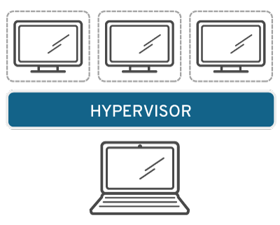
Tipos de Virtualización
Virtualización de los sistemas operativos
Los sistemas operativos se virtualizan en el kernel, es decir, en sus administradores centrales de tareas.
Notes:
Los sistemas operativos se virtualizan en el kernel, es decir, en sus administradores centrales de tareas. Es una forma útil de ejecutar los entornos de Linux y Windows de manera paralela. Las empresas también pueden insertar sistemas operativos virtuales en las computadoras, lo cual:
Reduce los grandes gastos en sistemas de hardware, ya que las computadoras no requieren funciones tan inmediatas.
Aumenta la seguridad porque todas las instancias virtuales se pueden supervisar y aislar.
Limita el tiempo que se destina a los servicios de TI, como las actualizaciones de software.

Slide 10
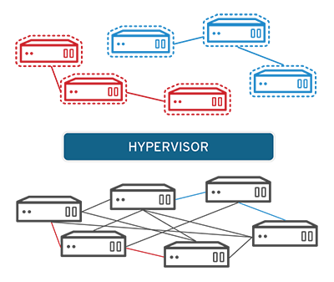
Tipos de Virtualización
Virtualización de las funciones de red
La virtualización de las funciones de red (NFV) separa las funciones clave de una red (como los servicios de directorio, el uso compartido de archivos y la configuración de IP) para distribuirlas entre los entornos.
Notes:
La virtualización de las funciones de red (NFV) separa las funciones clave de una red (como los servicios de directorio, el uso compartido de archivos y la configuración de IP) para distribuirlas entre los entornos. Cuando las funciones del software se independizan de las máquinas físicas donde se alojaban, las funciones específicas pueden empaquetarse en una nueva red y asignarse a un entorno. La virtualización de redes, que se utiliza con frecuencia en el sector de las telecomunicaciones, reduce la cantidad de elementos físicos (como conmutadores, enrutadores, servidores, cables y centrales) que se necesitan para crear varias redes independientes.

Slide 11
Maquinas Virtuales Pros y Cons
Pros
Proporcionan opciones de recuperación ante desastres y distribución de aplicaciones.
Las máquinas virtuales se gestionan y mantienen fácilmente, y ofrecen una amplia disponibilidad.
Es posible ejecutar varios entornos de sistemas operativos en un solo ordenador físico.
Cons
La ejecución de varias máquinas virtuales en una máquina física puede provocar que el rendimiento sea inestable.
Las máquinas virtuales son menos eficientes y más lentas que un ordenador físico.
Notes:
https://www.vmware.com/latam/topics/glossary/content/virtual-machine.html

Slide 12
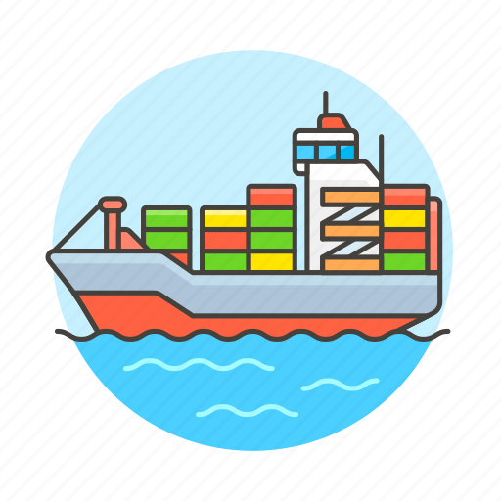
Qué son los contenedores?
Los contenedores son una forma de virtualización del sistema operativo. Un solo contenedor se puede usar para ejecutar cualquier cosa, desde un microservicio o un proceso de software a una aplicación de mayor tamaño. Dentro de un contenedor se encuentran todos los ejecutables, el código binario, las bibliotecas y los archivos de configuración necesarios.
Notes:
https://www.netapp.com/es/devops-solutions/what-are-containers/
Los contenedores son una forma de virtualización del sistema operativo. Un solo contenedor se puede usar para ejecutar cualquier cosa, desde un microservicio o un proceso de software a una aplicación de mayor tamaño. Dentro de un contenedor se encuentran todos los ejecutables, el código binario, las bibliotecas y los archivos de configuración necesarios. Sin embargo, en comparación con los métodos de virtualización de máquinas o servidores, los contenedores no contienen imágenes del sistema operativo. Esto los hace más ligeros y portátiles, con una sobrecarga significativamente menor. En implementaciones de aplicaciones de mayor tamaño, se pueden poner en marcha varios contenedores como uno o varios clústeres de contenedores. Estos clústeres se pueden gestionar mediante un orquestador de contenedores, como Kubernetes.

Slide 13
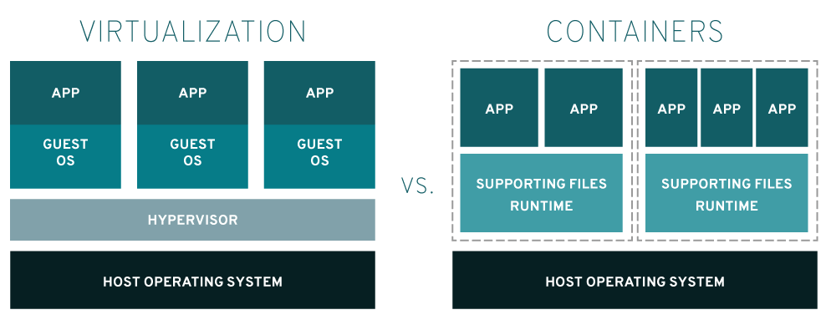
Contenedor vs Máquina Virtual
Las VM se ejecutan en un entorno de hipervisor en el que cada máquina virtual debe incluir su propio sistema operativo invitado dentro del mismo.
Por el contrario, cada contenedor comparte el mismo sistema operativo host o kernel del sistema y tiene un tamaño mucho menor, a menudo de solo unos megabytes.
Notes:
https://www.netapp.com/es/devops-solutions/what-are-containers/
En ocasiones, las personas confunden la tecnología de contenedores con máquinas virtuales (VM) o con la tecnología de virtualización de servidores. Aunque existen algunas similitudes básicas, los contenedores son muy diferentes de las máquinas VM.
Las VM se ejecutan en un entorno de hipervisor en el que cada máquina virtual debe incluir su propio sistema operativo invitado dentro del mismo, junto con sus archivos binarios, bibliotecas y archivos de aplicaciones correspondientes. Esto consume una gran cantidad de recursos y genera mucha sobrecarga, especialmente cuando se ejecutan varias VM en el mismo servidor físico, cada una con su propio sistema operativo invitado.
Por el contrario, cada contenedor comparte el mismo sistema operativo host o kernel del sistema y tiene un tamaño mucho menor, a menudo de solo unos megabytes. Esto suele implicar que un contenedor puede tardar unos segundos en iniciarse (en comparación con los gigabytes y los minutos necesarios que requiere una VM típica).

Slide 14
Beneficios de los Contenedores
Menos sobrecarga: Los contenedores requieren menos recursos del sistema que los entornos de máquinas virtuales tradicionales o de hardware porque no incluyen imágenes del sistema operativo.
Mayor portabilidad: Las aplicaciones que se ejecutan en contenedores se pueden poner en marcha fácilmente en sistemas operativos y plataformas de hardware diferentes.
Funcionamiento más constante: Los equipos de DevOps saben que las aplicaciones en contenedores van a ejecutarse igual, independientemente de dónde se pongan en marcha.
Mayor eficiencia: Los contenedores permiten poner en marcha, aplicar parches o escalar las aplicaciones con mayor rapidez.
Mejor desarrollo de aplicaciones: Los contenedores respaldan los esfuerzos ágiles y de DevOps para acelerar los ciclos de desarrollo, prueba y producción.

Slide 15
Casos de uso de contenedores
El rehospedaje de las aplicaciones existentes en arquitecturas de nube modernas
Refactorización de las aplicaciones existentes para contenedores
Desarrollo de nuevas aplicaciones nativas del contenedor
Más compatibilidad con las arquitecturas de microservicios
Soporte de DevOps para la integración y la puesta en marcha continuas (CI/CD)
Una puesta en marcha más sencilla de tareas y trabajos repetitivos
Notes:
https://www.netapp.com/es/devops-solutions/what-are-containers/
El rehospedaje de las aplicaciones existentes en arquitecturas de nube modernas Algunas organizaciones utilizan contenedores para migrar las aplicaciones existentes a entornos más modernos. Aunque esta práctica ofrece algunos de los beneficios básicos de la virtualización de sistemas operativos, no ofrece todas las ventajas de una arquitectura de aplicaciones modular basada en contenedores.
Refactorización de las aplicaciones existentes para contenedores Aunque la refactorización requiere mucho más que la migración del rehospedaje, ofrece todos los beneficios de un entorno de contenedores.
Desarrollo de nuevas aplicaciones nativas del contenedor Al igual que la refactorización, este método permite disfrutar de todos los beneficios de los contenedores.
Más compatibilidad con las arquitecturas de microservicios Las aplicaciones distribuidas y los microservicios se pueden aislar, poner en marcha y escalar más fácilmente utilizando elementos básicos de contenedores individuales.
Soporte de DevOps para la integración y la puesta en marcha continuas (CI/CD) La tecnología de contenedores permite la creación, la prueba y la puesta en marcha optimizadas a partir de las mismas imágenes de contenedores.
Una puesta en marcha más sencilla de tareas y trabajos repetitivos Los contenedores se ponen en marcha para dar soporte a uno o varios procesos parecidos que, a menudo, se ejecutan en segundo plano, como las funciones ETL o los lotes de tareas.

Slide 16
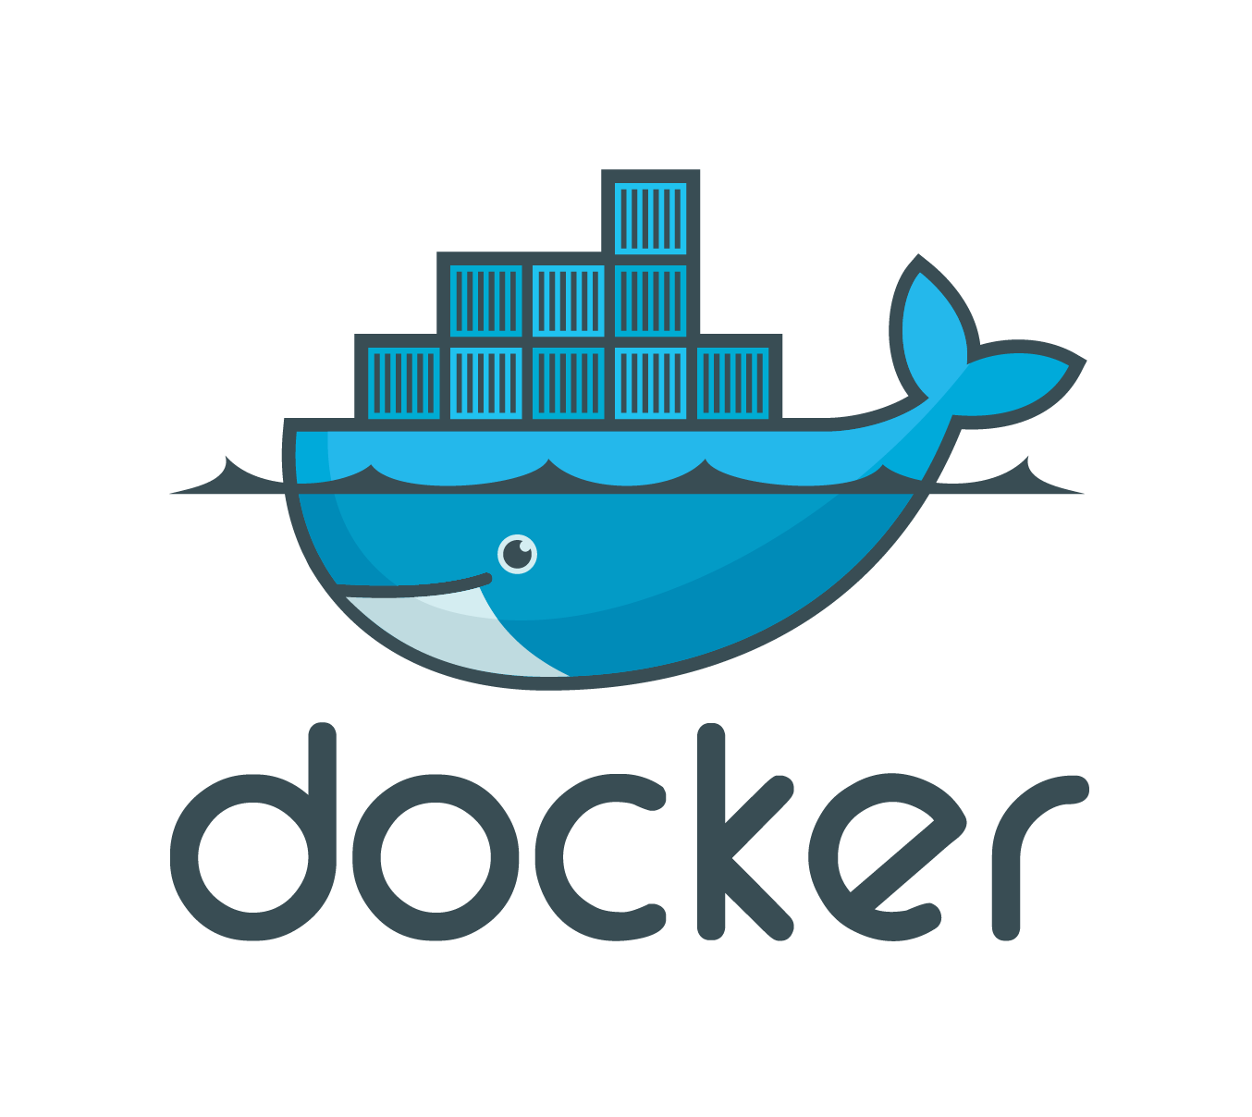
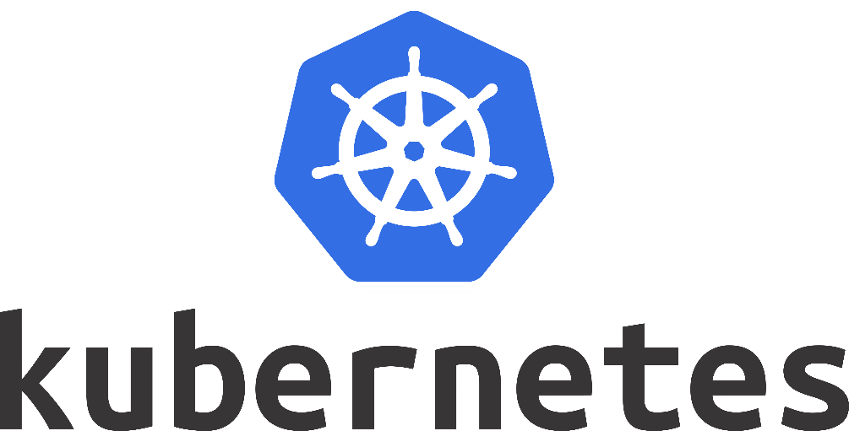
Heramientas para Contenedores
Las dos herramientas más reconocidas para el manejo de contenedores son Docker y Kubernetes, aunque no son las únicas son las mas populares.
Notes:
https://www.backblaze.com/blog/what-are-containers/

Slide 17
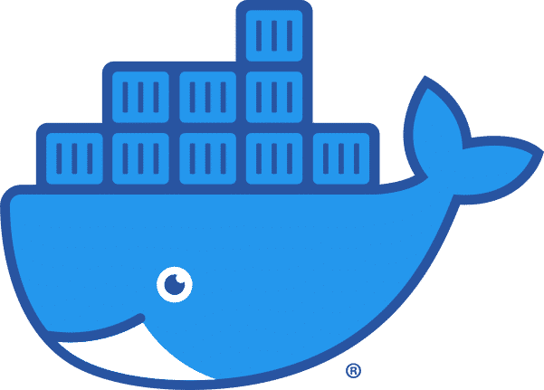
Qué es Docker?
Docker es un popular entorno en tiempo de ejecución que se usa para crear y construir software dentro de contenedores. Usa imágenes de Docker (instantáneas de copia en escritura) para poner en marcha aplicaciones o software en contenedores en varios entornos, desde el desarrollo hasta las pruebas y la producción.
Notes:
https://www.netapp.com/es/devops-solutions/what-are-containers/
https://www.backblaze.com/blog/what-are-containers/
Docker se basa en estándares abiertos y funciona en la mayoría de los entornos operativos más comunes, incluidos Linux, Microsoft Windows y otras infraestructuras locales o basadas en la nube
La tecnología de contenedores ha existido por un tiempo en forma de contenedores de Linux o LXC, pero la adopción generalizada de contenedores ocurrió solo en los últimos cinco a siete años con la introducción de Docker.
Docker se lanzó en 2013 como un proyecto para crear contenedores LXC de una sola aplicación e introdujo varios cambios en LXC que hacen que los contenedores sean más portátiles y flexibles de usar. Más tarde se transformó en su propio entorno de ejecución de contenedores. En un nivel alto, Docker es una utilidad de Linux que puede crear, enviar y ejecutar contenedores de manera eficiente.
Docker introdujo más estandarización a los contenedores que las tecnologías anteriores y se centró en los desarrolladores, específicamente, convirtiéndolo en el estándar de facto en el mundo de los desarrolladores para el desarrollo de aplicaciones.

Slide 18
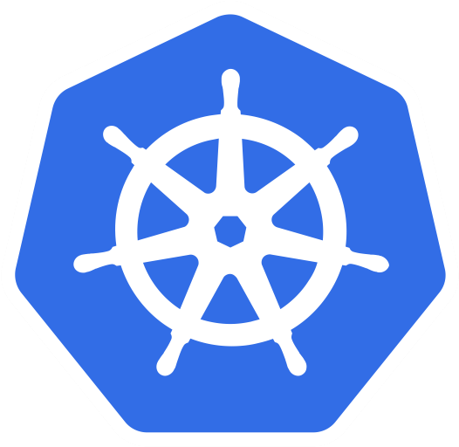
Qué es Kubernetes?
Kubernetes orquesta el funcionamiento de varios contenedores juntos de forma armónica. Gestiona áreas como el uso de recursos de infraestructura subyacentes para aplicaciones en contenedores (por ejemplo, la cantidad de recursos de computación, red y almacenamiento necesarios).
Notes:
https://www.netapp.com/es/devops-solutions/what-are-containers/
Kubernetes orquesta el funcionamiento de varios contenedores juntos de forma armónica. Gestiona áreas como el uso de recursos de infraestructura subyacentes para aplicaciones en contenedores (por ejemplo, la cantidad de recursos de computación, red y almacenamiento necesarios). Las herramientas de orquestación como Kubernetes facilitan la automatización y el escalado de cargas de trabajo basadas en contenedores para entornos de producción activos.

Slide 19
Quiz – Verdadero o Falso
La virtualización es una tecnología que permite crear servicios de TI útiles, con recursos que están tradicionalmente limitados al hardware.
Verdadero
El HiperVisor, es el encargado de crear las maquins virtuales.
Falso
La Virtualización inicia en los años 60’s con los procesos de Virtualización.
Falso
La Virtualización de los Datos, consolida los datos en una sola fuente.
Verdadero
La Virtualización de escritorios, es lo mismo que escritorios remotos.
Verdadero
La Virtualización de un servidor, implica dividirlo en elementos mas pequeños que puedan utilizarse para realizar varias tareas específicas.
Verdadero
La Virtualización de Sistema operático, utilizan el Kernel para administrar tareas centrales.
Verdadero
Las maquinas virtuales consumen mas recursos que los contenedores
Verdadero

Slide 20

Demo
Usando la Herramienta Docker Desktop
Cree una instancia de una Base de datos MySql

Slide 21

Preguntas?

Slide 22
Gracias!!!

